Slide 1
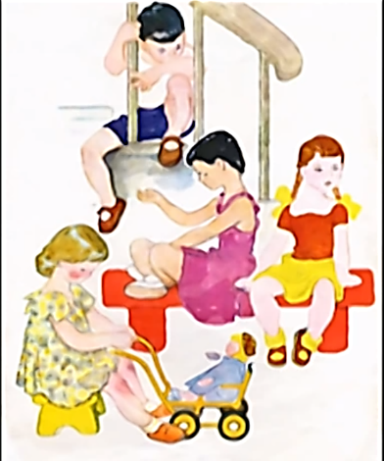
Кто на лавочке сидел.
Кто на улицу глядел.
Толя пел.
Борис молчал,
Николай ногой качал

Slide 2
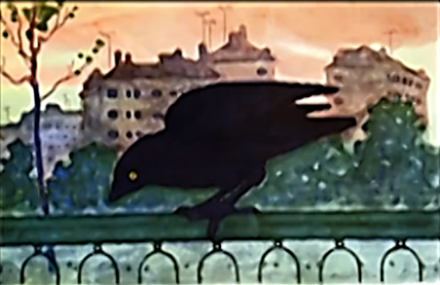
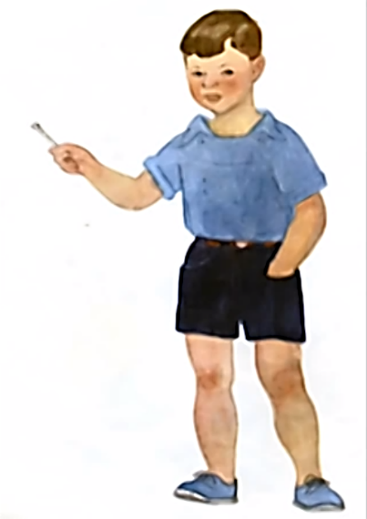
Галка села на заборе.
Кот забрался на чердак
Тут сказал ребятам Боря
Просто так:
А у меня в кармане гвоздь
А у вас?

Slide 3
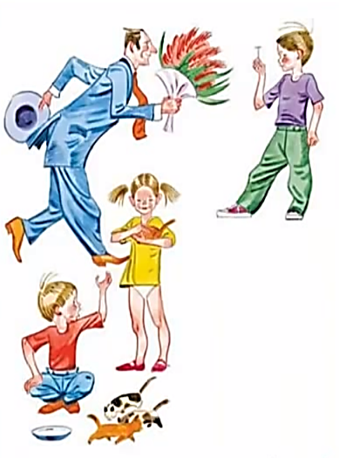
А у нас сегодня гость.
- А у вас?
- А у нас сегодня кошка
Родила вчера котят.
Котята выросли немножко.
А есть из блюдца не хотят.

Slide 4
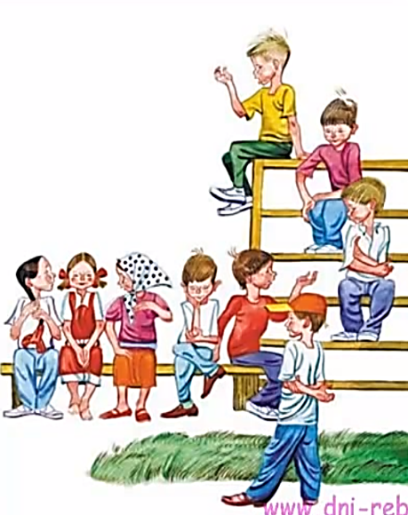
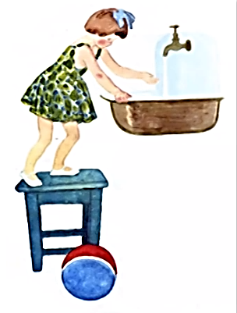
А у нас на кухне газ.
А у вас?
- А у нас водопровод.
Вот.

Slide 5
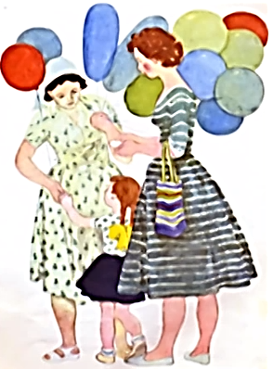
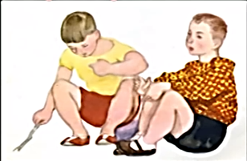
-А из нашего окна
Площадь Красная видна
А из вашего окошка
Только улица немножко.
-Мы гуляли по Неглинной.
Заходили на бульвар.
Нам купили синий-синий.
Презеленый красный шар.

